Slide 1
答辩ppt
东软代购队
开始

Slide 2
目 录 Contents
前言
1
2
项目计划
2
项目计划
成员分工
3
项目成果展示
4
项目的不足与创新
5
目录

Slide 3
前 言
随着时代的进步,网上预约雇用护工越来越为人们所关注,渐渐成为了人们不可或缺的一部分,年轻一代在外打工，当老一辈在家生病没人照看时， 网上预约雇用护工软件给用户提供方便的服务。只要简单的网络操作，就能为老一辈提供贴心服务，并具有完善的一体服务。网上预约雇用护工系统的发展对提高人们生活水平方面具有十分重要的意义。
下一页

Slide 4
项目计划
第一步
第二步
第三步
确定项目功能模块
召开会议，项目分工
建立数据库
第六步
第五步
第四步
完成云端及安卓端开发
由组长带领，进行组员技术强化及技术攻关
完成整体架构的搭建
第七步
第八步
第九步
个小组对相应模块进行检测调试
召开会议，整合项目代码
完成项目，开会总结
下一页

Slide 5
成员分组与分工
组长： 罗星华
负责项目组管理，向项目经理汇报项目进度，参与项目需求分析与设计，负责协助各模块开发
架构师：罗青计
负责设计系统整体架构，确认和评估系统需求，搭建系统实现的核心构架，澄清技术细节、主要难点。
文档整理：叶育廷
负责需求文档、接口说明文档的部分编写。
用户端
管理端
JAVA云端
护工预约管理系统
下一页

Slide 6
管理端
王苗栋
负责管员理客户端预约管理模块，区域管理模块和部门管理模块，完成自己的任务后协助小组成员完成项目。
张钰雯
负责管理员客户端预约中的护工管理模块，员工管理模块，首页管理模块，用户管理模块和登陆模块，完成自己的任务后协助小组成员完成项目。
下一页

Slide 7
用户端
林岸明
用户客户端的“注册”“登录”和“设置”设计
冼晓玲
用户客户端“预约管理”“首页”的设计
下一页

Slide 8
JAVA云端
杨越
参与项目功能分析与设计,负责设置接口模块工功能开发,首页信息查询接口模块功能模块开发,协助其他成员解决java云端的问题。
刘志杰
参与项目功能分析与设计，负责java云端的管理端接口，协助其他项目成员完成其他web后端问题解决。
林培坚
负责云管理平台用户端接口模块中的预约管理接口模块，完成自己的任务后协助小组成员完成项目。
下一页

Slide 9
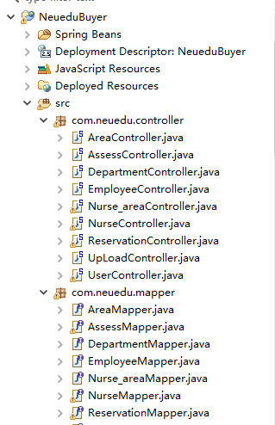
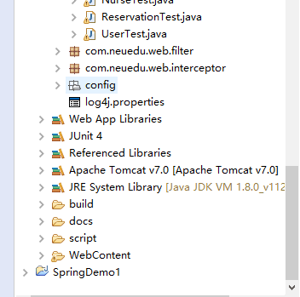
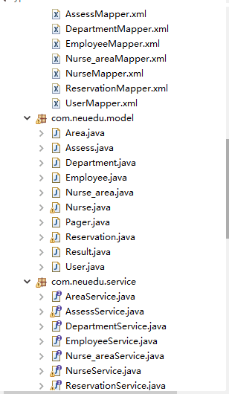
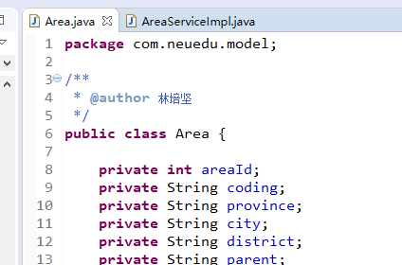
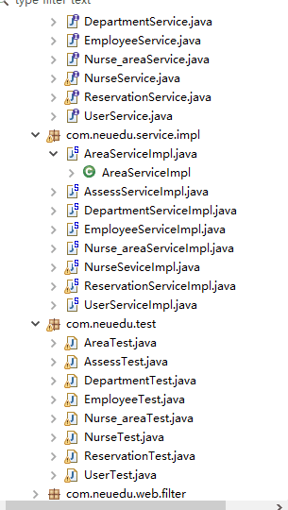
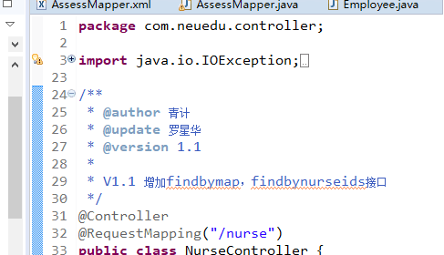
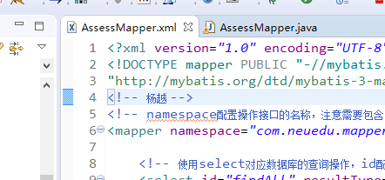
成果展示-JAVA后端
JAVA后端历时一周，4个人，59个文件，6579行代码，平均每人1645行代码。
下一页

Slide 10
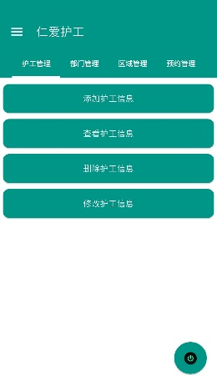
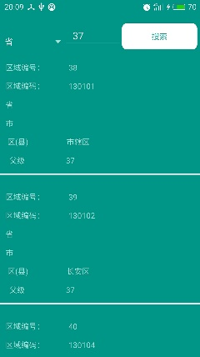
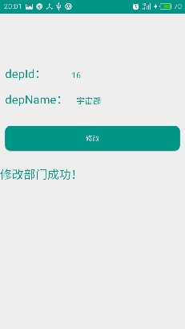

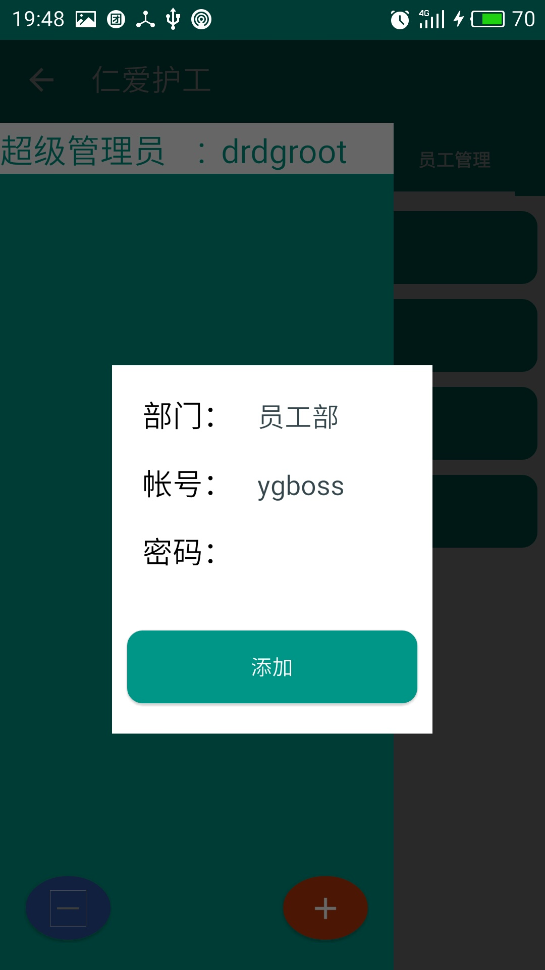
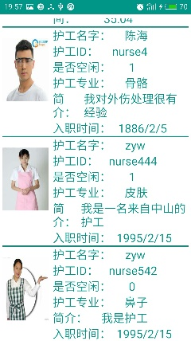
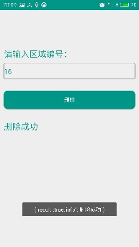
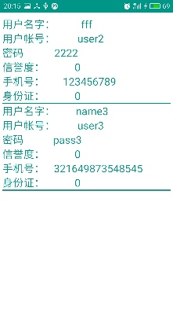
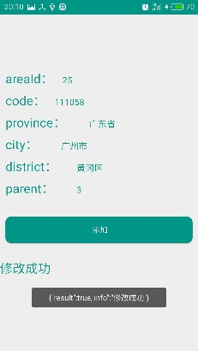
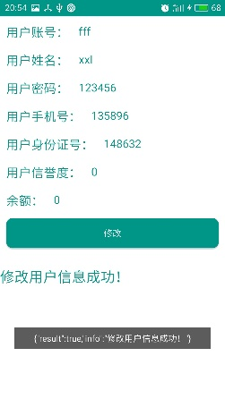
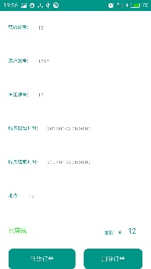
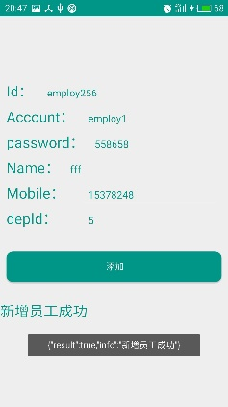
成果展示-管理端
管理端展示1
管理端展示2
下一页

Slide 11
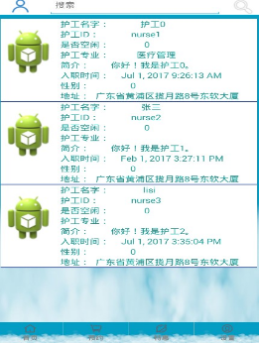
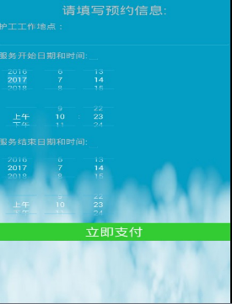
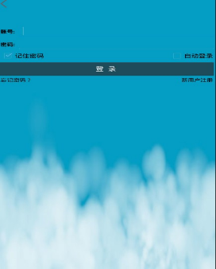
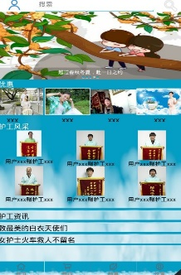

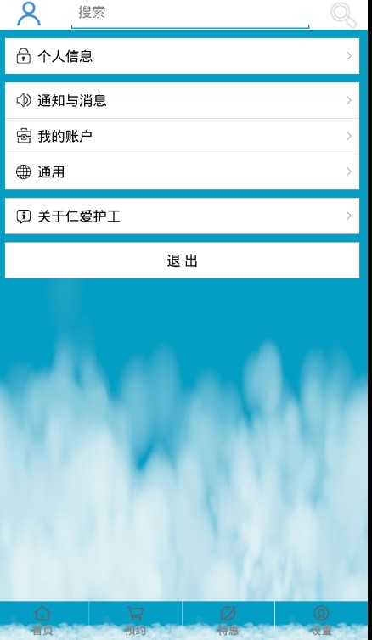
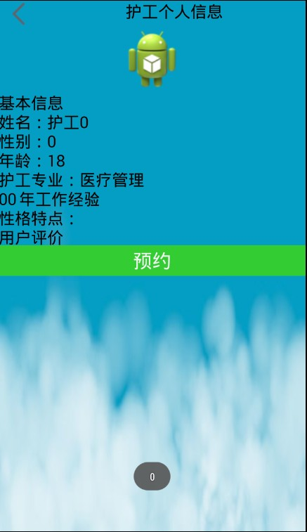

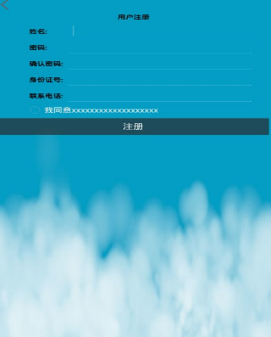
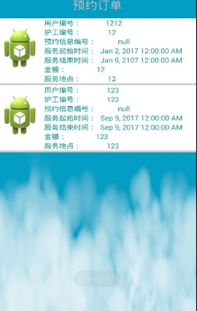

成果展示-用户端
用户端展示
下一页

Slide 12
不足与创新
创新：首次登录有引导页
付款功能暂时无法实现，还没实现微信公众号方面的操作。
项目前期测试不足，导致后期大量返工。
结束

Slide 13



